Slide 1



Slide 2

Principales funciones y atribuciones de la entidad
El CONJUVE, adscrito a la Presidencia de la República, fue creado a través del Acuerdo Gubernativo No.405-96, ubicando en su Artículo 2 las siguientes atribuciones:
Estudiar, planificar y canalizar la política del Estado en relación con la juventud.
Ser el órgano rector en la promoción de programas y acciones que viabilicen la participación de la juventud en el desarrollo de Guatemala.
Organizar y administrar los programas relacionados con la juventud y actuar como instancia de asesoría y Consejo de la Presidencia de la República en esta materia.
Actuar como mecanismo permanente de coordinación para la adopción de posiciones y estrategias del Estado en torno a los temas de la juventud, tanto en el ámbito nacional como en organismos y foros internacionales.

Slide 3
Principales objetivos de la entidad
El CONJUVE cuenta con tres objetivos institucionales, estos se elaboraron de acuerdo con las funciones y competencias institucionales y tienen como fin lograr la visión y misión. Siendo enlistados a continuación:
Promover la coordinación interinstitucional para aumentar la oferta programática dirigida a la juventud y que la Política del Estado en relación a Juventud sea tomada como referencia para la formulación de la planificación institucional.
Contribuir en el fortalecimiento institucional de las entidades públicas que destinan recursos, bienes y servicios en beneficio de la juventud guatemalteca, a través de instrumentos de análisis de datos estadísticos.
Proporcionar asistencia técnica a las entidades del Estado, en la gestión de políticas públicas vinculadas con la temática de juventud.

Slide 4
PARTE GENERAL: EJECUCIÓN PRESUPUESTARIA

Slide 5
CIFRAS GENERALES DEL PRESUPUESTO AL SEGUNDO CUATRIMESTRE 2023
  Presupuesto vigente total:
  Presupuesto ejecutado (utilizado):
  Saldo:
  Q. 13.000,000.00
  Q. 8,219,915.13
  Q. 4,780,084.87

Slide 6
CIFRAS GENERALES DEL PRESUPUESTO AL SEGUNDO CUATRIMESTRE 2023
  Porcentaje de ejecución:
  63.23%

Slide 7
¿EN QUÉ UTILIZA EL DINERO EL CONSEJO NACIONAL DE LA JUVENTUD?
El dinero se utiliza en la adquisición de diferentes bienes, servicios y en transferencias que son necesarias para cumplir con las finalidades de la institución, reflejando el gasto de la siguiente manera.
El gasto se divide
en 6 grupos

Slide 8

PAGO DE SALARIOS Y HONORARIOS A LA FECHA
Presupuesto vigente total para el pago de servidores públicos y contratistas
  Q. 9,840,130.00
Presupuesto utilizado al Segundo Cuatrimestre 2023 para el pago de servidores públicos y contratistas es de:
  Q. 6,048,803.69
Saldo para el pago de servidores públicos y contratistas:
  Q. 3,791,326.31
Este rubro constituye el 61.47% del total del presupuesto de “La institución”

Slide 9

¿EXPLICAR EN QUÉ INVIERTE EL CONSEJO NACIONAL DE LA JUVENTUD?
El grupo de gasto 300 “Propiedad, planta, equipo e intangibles”, presenta una ejecución de: setenta y cinco mil dieciséis quetzales exactos (Q.75,016.00) que equivale a setenta punto dieciséis por ciento (70.16%) de ejecución, distribuido entre gastos de ventilador, planta telefónica, escáner y un software para la administración y gestión del departamento de almacén.

Slide 10
MONTO UTILIZADO EN INVERSIÓN A LA FECHA
Presupuesto vigente total para la inversión
  Q. 106,928.00
Presupuesto utilizado al segundo cuatrimestre 2023
  Q. 75,016.00
Saldo para la inversión
  Q. 31,912.00
Este rubro constituye el 1% del total del presupuesto del CONJUVE

Slide 11

¿ QUE FINALIDADES ATIENDE EL CONSEJO NACIONAL DE LA JUVENTUD?
Los recursos públicos se utilizan con fines específicos para el cumplimiento de los objetivos sociales y económicos del Estado que impactan directamente en la población.
Cada entidad atiende y prioriza las finalidades que le corresponde de conformidad con la Ley, en el caso del Consejo Nacional de la Juventud, destina su presupuesto a “Servicio de publicación General” a un monto de trescientos veinticinco mil seiscientos veinte tres quetzales con 95/100 (Q. 325,623.95) y “Protección Social”, a un monto de doce mil seiscientos veinte mil setecientos veinte quetzales con 40/100 (Q. 12,620,720.40), de este monto se ha ejecutado cuatro millones quinientos treinta y cuatro mil seiscientos cuarenta y nueve quetzales con 07/100, (Q. 4,534,649.07).
La principal finalidad que se atiende es Protección Social con un 62.54% del presupuesto total del CONJUVE

Slide 12
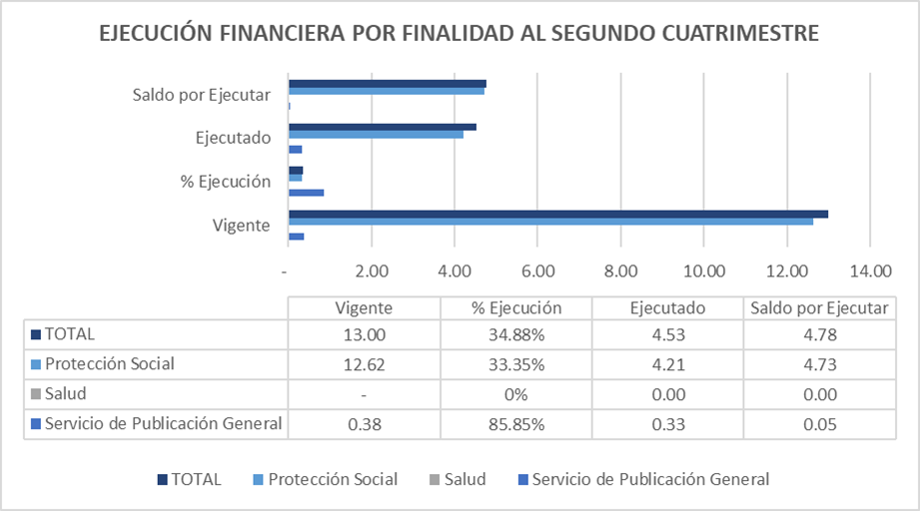
EJECUCIÓN PRESUPUESTARIA POR FINALIDAD AL SEGUNDO CUATRIMESTRE 2023

Slide 13
PARTE ESPECÍFICA: PRINCIPALES AVANCES Y RESULTADOS

Slide 14
1. Fortalecimiento a las Oficinas Municipales de la Juventud
En coordinación con la Unidad para la Prevención Comunitaria de la Violencia (UPCV), del Ministerio de Gobernación y las instituciones que conforman la Mesa Específica de Juventud, se realizó un proceso de “Fortalecimiento a las Oficinas Municipales de la Juventud”, en tres departamentos Escuintla, Jutiapa y Chimaltenango.
El objetivo principal fue dotar de herramientas a las Oficinas Municipales de la Juventud; en temas como:
    Prevención de la violencia juvenil
    Introducción a los Derechos Humanos, de la Niñez, Adolescencia y Juventud
    Organización comunitaria y juvenil
    Plan Nacional de Prevención de Embarazos en Adolescentes (PLANEA)
    Prevención de la Violencia Sexual y Trata de Personas
    Prevención del consumo de drogas y alcohol
Programa: 35 Organización y formación de la Juventud | Ubicación geográfica: 3 Departamentos de Guatemala: Chimaltenango, Jutiapa y Escuintla.
Subproducto 3: Informe de avance del fortalecimiento institucional en materia de juventud al gobierno local. | Fecha de ejecución: Mayo y junio 2023
Unidad de Medida: Documento

Slide 15
2. Concurso de Fotografía “¡Conociendo mi Guatemala!”
Se promovió el Concurso de Fotografía “¡Conociendo mi Guatemala!”, el cual estuvo dirigido a profesionales y amateurs de la fotografía, con el objetivo de promover el talento de las y los jóvenes apasionados por el arte de la fotografía, y en el cual se resaltó lo mejor de Guatemala. Participaron 105 jóvenes.
Programa: 35 Organización y Formación de la Juventud | Ubicación geográfica: Departamento de Guatemala
Subproducto 2: Dirección y Coordinación | Fecha de ejecución: Mayo de 2023
Unidad de Medida: Documento

Slide 16
3. Actualización de la Política Nacional de Población y Desarrollo
El Consejo Nacional de la Juventud (CONJUVE) participa en el proceso de construcción del árbol de problemas (causas y efectos), de la Política Nacional de Población y Desarrollo, con el objetivo de incorporar la visión de las juventudes, plasmadas en el documento final de la Política Nacional de la Juventud (PNJ) a esta nueva normativa.
Programa: 35 Organización y Formación de la Juventud | Ubicación geográfica: Guatemala, Guatemala
Subproducto 1: Instrumentos generados e implementados para el análisis de datos e información en materia de juventud | Fecha de ejecución: Mayo, Junio, Julio y Agosto de 2023
Unidad de Medida: Documento

Slide 17
4. Becas de Inglés en el Departamento de San Marcos
En coordinación con la Municipalidad de San Rafael Pie de la Cuesta y el Viceministerio de Desarrollo de PYMES, del Ministerio de Economía, la gestión y coordinación para la implementación del Programa Becas de Inglés 2023, en donde se benefició a más de 200 jóvenes del municipio, este programa brindó a jóvenes la oportunidad de mejorar sus habilidades técnicas aprendiendo un segundo idioma, dotando de todas las herramientas necesarias para el desarrollo educativo. Se entregaron 50 teléfonos.
Programa: 35 Organización y Formación de la Juventud | Ubicación geográfica: Guatemala, Guatemala
Subproducto 3: Informe de asistencia técnica y seguimiento en materia de juventud en las entidades públicas. | Fecha de ejecución: Julio de 2023
Unidad de Medida: Documento

Slide 18
5. Mes de la Juventud 2023
Con el objetivo de empoderar y conmemorar a las juventudes, a través de la promoción de su participación en diversas actividades, se promovió la realización del “Mes de la Juventud”, el cual consistió en diversas acciones, entre ellas:
Construcción de una Agenda del Mes de la Juventud 2023: En donde se sistematizaron más de 200 actividades, promovidas desde la institucionalidad para la juventud, en todos los departamentos.
Vinculaciones interinstitucionales: Se realizaron diversas coordinaciones interinstitucionales, para la promoción de actividades en conjunto a favor de la juventud, en todos los departamentos del país.
Conmemoración del Dia Nacional de la Juventud: CONJUVE por su parte, realizó seis actividades para conmemorar a la juventud, en los siguientes temas: Medio Ambiente; Ciencia y tecnología; Salud; Deporte y recreación; Arte y cultura.
Programa: 35 Organización y Formación de la Juventud | Ubicación geográfica: Guatemala, Guatemala
Subproducto 1: Instrumentos generados e implementados para el análisis de datos e información en materia de juventud | Fecha de ejecución: agosto de 2023
Unidad de Medida: Documento

Slide 19
CONSOLIDADO DE LOGROS INSTITUCIONALES

Slide 20
Logros institucionales
1. Fortalecimiento a las Oficinas Municipales de la Juventud
2. Concurso de Fotografía “¡Conociendo mi Guatemala!”
3. Actualización de la Política Nacional de Población y Desarrollo
4. Becas de Inglés en el Departamento de San Marcos
5. Mes de la Juventud 2023

Slide 21
CONCLUSIONES

Slide 22

¿QUÉ TENDENCIA MUESTRA EL USO DE LOS
RECURSOS PÚBLICOS?
Los datos obtenidos durante el periodo reportado permiten establecer que la ejecución del presupuesto del CONJUVE se apega a las medidas de trasparencia y eliminación del gasto superfluo. Resaltando que tuvo una mayor ejecución en los grupos de gasto 000 “Servicios personales”, 100 “Servicios no personales”, 200 ”Materiales y Suministros”, 300 “Propiedad, planta, equipo e intangibles”, 400 ”Transferencias Corrientes” y 900 “Asignaciones globales” derivado del pago de salarios, honorarios, servicios básicos y diferentes actividades programadas por el área sustantiva y administrativa.

Slide 23

¿QUÉ RESULTADOS SE OBTUVIERON EN EL MARCO DE LA POLÍTICA GENERAL DE GOBIERNO?
CONJUVE, durante el cuatrimestre reportado, colaboró con el cumplimiento de la PGG mediante el programa 35: Organización y Formación de la Juventud, dirigida al fortalecimiento institucional y promoción de la Política Nacional de la Juventud.
Se contribuyó con los pilares de:
1: Economía, Competitividad y Prosperidad.
2: Desarrollo Social.

Slide 24

¿QUÉ MEDIDAS DE TRANSPARENCIA SE HAN APLICADO?
Para garantizar el uso adecuado del dinero público y el avance en el cumplimiento de los objetivos de Estado, CONJUVE ha adoptado como medidas de transparencia:
Sistema Nacional de Control Interno Gubernamental -SINACIG- (Se sigue aplicando de manera interna)
Aplicación de Normativas Internas.
Publicación de informes de ejecución presupuestaria y modificaciones en la página de la institución.
Cumplimiento a los regímenes de compra directa y baja cuantía estipulados en la Ley de Contrataciones, sin excepción alguna
Cumplimiento a los requerimientos de información pública relativos a la ejecución presupuestaria.
Registrar los NOG y NPG de cada compra según las disposiciones del Ministerio de Finanzas Públicas, a la Ley de Contrataciones y su Reglamento.
Utilización de los sistemas GUATECOMPRAS, GUATENOMINAS, SIGES y SICOIN para todo el proceso de ejecución presupuestaria.
Estrategia de trabajo para el Ejercicio Fiscal 2023, Medidas de trasparencia y eliminación del gasto superfluo en atención al artículo 21 del Decreto 54-2022.

Slide 25

¿QUÉ DESAFÍOS INSTITUCIONALES SE ESPERAN DURANTE 2023?
Los principales desafíos de CONJUVE en cuanto al uso de los recursos públicos y el cumplimiento de los planes nacionales son:
Promover el fortalecimiento institucional de la Política del Estado en relación a la juventud.
Automatización de procesos internos para la gestión documental.
Asignación presupuestaria para el cumplimiento del pago de sentencias judiciales.
Abordar el proceso de transición bajo los lineamientos generales establecidos por Secretaria General de Planificacion y Programación de la Presidencia -SEGEPLAN-.
Las acciones inmediatas a seguir son:
Implementación del Plan Institucional de Simplificación de Trámites y Procedimientos Administrativos;
Solicitud de ampliación presupuestaria para el cumplimiento de obligaciones judiciales.

Slide 26


